Slide 1
Подорож рідними стежинами
Степанецька територіальна громада Маршрут рідним селом Мартинівка

Slide 2
Мета
Тема: Подорож рідними стежинами
Мета: Детальніше розібратися в історії рідного краю, зазирнути в усі щілини минулого.Читаючи і переглядаючи екскурсійний маршрут дізнатися щось нове з історії неньки-України.
Екскурсійний маршрут

Slide 3
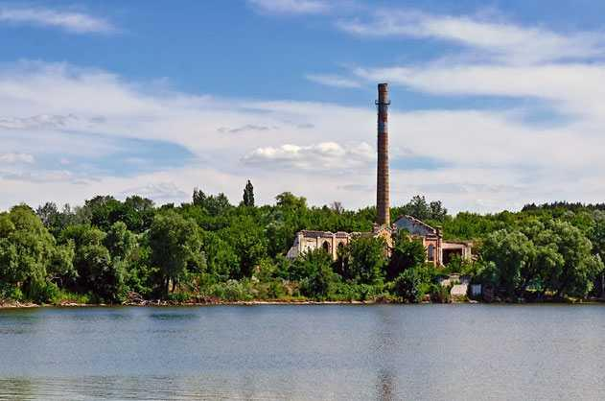
Легенда заснування
Існує безліч легенд, які розповідають про назву місцевості і про її краєвиди. Одна з них – про пастуха Мартина, який жив біля річки. Було у нього багато худоби: корів і овець. Одного разу до нього прийшов татарський загін. Прив’язали нелюди пастуха до дуба, а отару забрали. І так пастух-трудівник їм услід дивився, що його корови і вівці пробилися назад до господаря непрохідними кручами, а вороги розгубилися в тій чащі і там померли. Тому цю місцевість люди пізніше назвали Мартинівка і почали її заселяти.

Slide 4
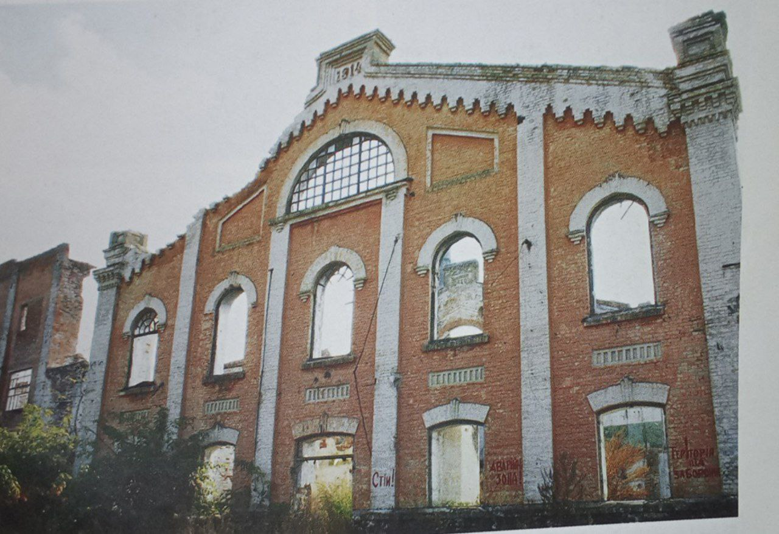
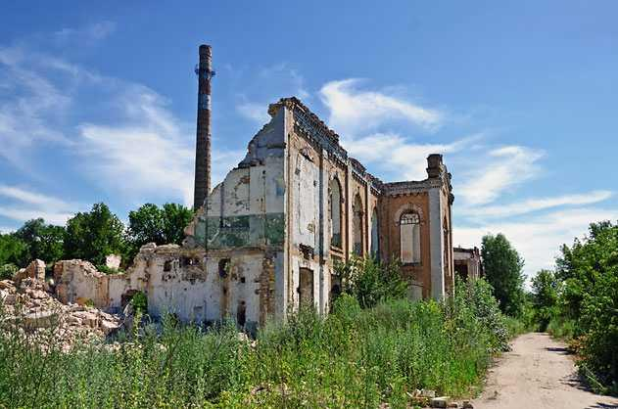
Мартинівський цукрозавод
Початок століття в Мартинівці характеризується особливим розвитком промислового капіталу і аграрного сектора, власник цукрозаводу перебудував завод по новому, удосконалив обладнання. Виробництво цукру досягло 448 тонн в рік, завод мав тісні зв’язки з навколишніми поміщицькими економіями – постачальниками цукрових буряків. Власники заводу разом з земством побудували через все село шосейну дорогу з відливами для стічних жолобів і з цементними містками до кожного двору. У 1911 році силами земства почалося будівництво великої школи. А в 1913 році в ній вже почалися заняття учнів аграрно-цукрової школи, яка з часом стала базовою для заснування Смілянського технікуму харчової промисловості.

Slide 5
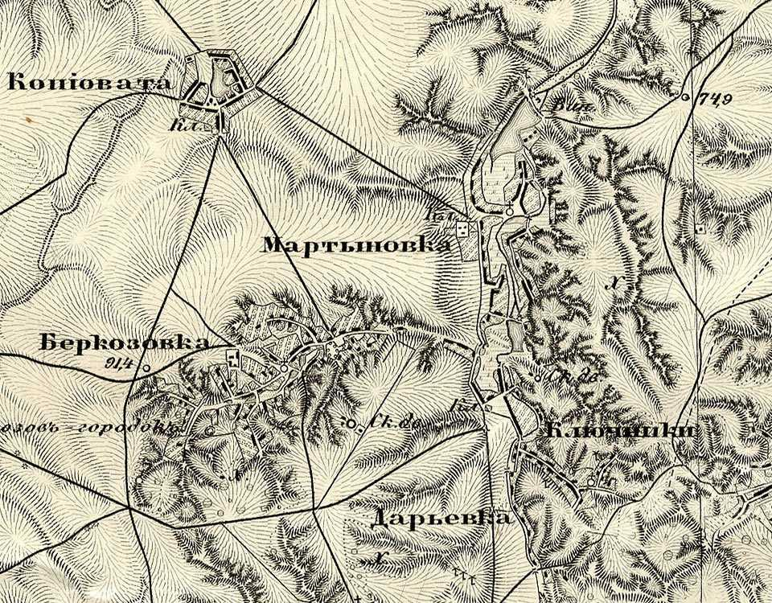
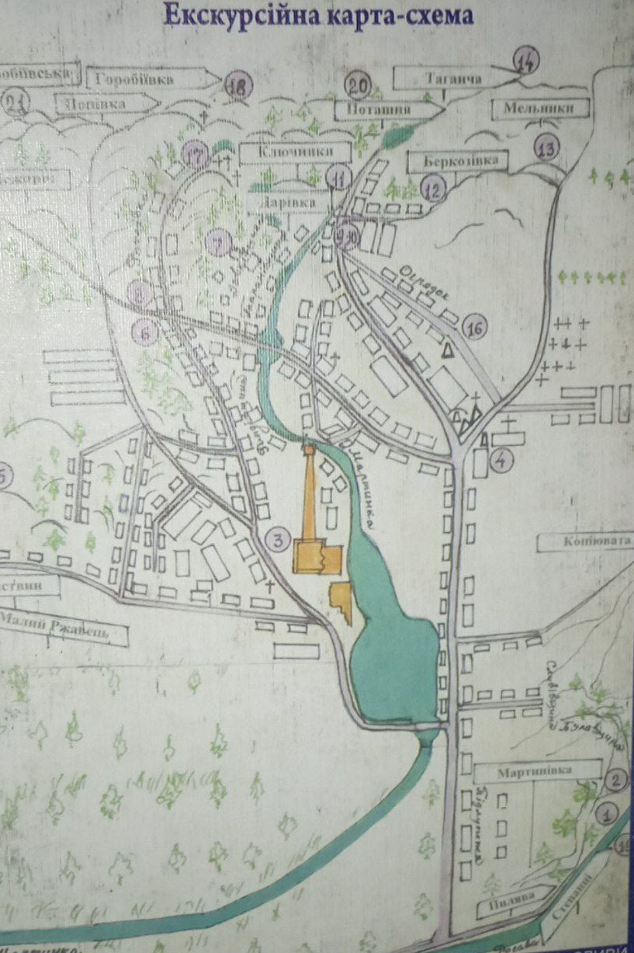

Slide 6
МАРТИНІВСЬКІ «МІКРОРАЙОНИ»: ФАКТИ І ЛЕГЕНДИ
ЛАТИШКА
Між мартинівськими й полствинськими землями є яр Займище і Латишчине провалля. У яру колись ще пан посадив великий яблуневий сад. І на диво всім прийдешнім поколінням уже в іншому столітті він все росте та й росте, сам собою омолоджуючись, плодоносячи. Як тільки у моїх земляків не вродять сади, йдуть вони у Займище, і сад знову й знову тішить їх смачними ще панськими плодами.
Поруч із садом Латишчине провалля. Воно ось тут, поруч через дорогу 3 Полствина до Полівки. Нинішнє покоління мартинівчан знає Латишку як чудове місце для розваг, екскурсій. А колись давно біля провалля поселилася красива молода пара з Латвії. Молодий пан Аполінарій, якось роз'їжджаючи по Прибалтиці, зустрів там вродливу, незвичайну, але небагату панянку Клару.
Обіцяючи дати їй щастя, привіз на оглядини в наш край. Спершу доля ніби усміхалася їм. Вони, бувало, довго між собою про щось гомоніли, гуляли полем, каталися на конях. Одного разу пара закоханих їхала на білому коні, притулившись одне до одного. Та раптом кінь рвонув з місця, злякавшись зайця Дівчина упала на землю. Аполінарій, зіскочивши з коня, почав обціловувати дівчині всі місця, якими вона боляче вдарилася.
Розваги і прикрощі, радість горе молоді люди може 6 ділили все життя, та батькам молодого пана дуже вже не подобалася бідна патишка. Хоч вона й була із дворянства мала щиру та багату душу, та не мала маєтності найваж ливішої ознаки для панів. Наказав старий пан, аби Аполінарій і думати не смів про одруження. Усе частіше різко говорив синові: "Не пара Клара тобі!" А через деякий час відправив сина до Прибалтики влаштовувати справи з іншим маєтком, що був у них там. Поїхав панич. Думав, що їде на короткий час, а залишився на все життя, та ще й не обзивався до коханої. Що ж було робити бідній Кларі? Ходила селом сама не своя, рада була найменшій підтримці, співчугтю. Щирість місцевих людей допомогла дівчині перебороти горе. І вона вирішила оселитися тут. Люди допомогли побудувати Кларі сяку-таку оселю в розлогах затишного провалля. Звідтоді й закарбувалася в народній пам'яті згадка про чудову дівчину з Латвії у назві провалля Латишка.

Slide 7
РИНДІВЩИНА - ТАРАНІВЩИНА
Риндівщина, Вовківщина, Таранівщина-це давні назви кутків села Мартинівки, що ніби підковою розташувалися навколо вигину невеликої річечки Мартинки попід крутими горами та у невеликих ярках
Риндівщина... Назва ця походить з військової термінології "ринда" означає охоронець московських князів у XIV-XVII століттях. Можливо, після приєднання України до Росії якийсь ринда, а згодом і його потомство оселилися вперше у цих краях.
Назви кутків Вовківщина і Таранівщина теж походять від прізвищ тутешніх жителів. Ця місцевість у ХІХ-ХХ століттях була межею між двома заводами цукровим і цегельним. Тут, у Курківському яру, ще залишилися сліди великого рову, яким пан відділяв свою землю від селянської після реформи 1861 року, аби колишні кріпаки не «прихопили» ще й його землі, а користувалися виділеною за викуп в основному на крутих підгір'ях. Земля з року в рік змивалася талими і дощовими водами в річку. До нашого часу дійшла легенда про те, що колись давно річкою невеликими суднами плавали у Таганчу до суконної фабрики купці. Річище ще добре було помітне у 40-х роках минулого століття. Подекуди на берегах росли верби. Тепер там буяє очерет.

Slide 8
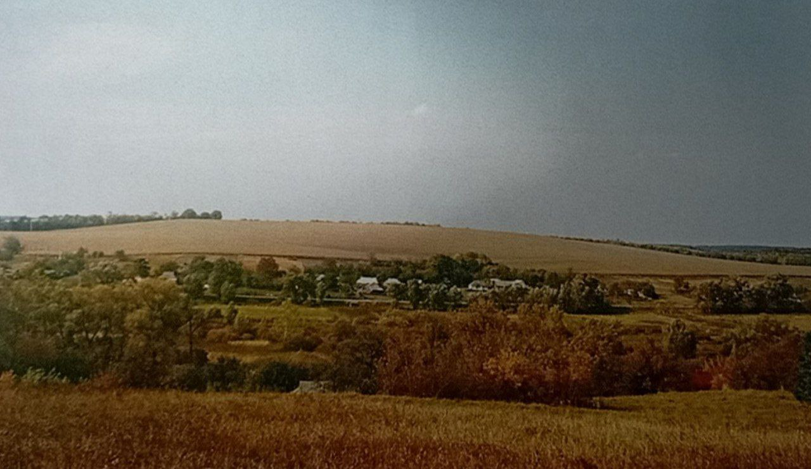
На видноколі за селом-залишки насипу для дерев’яних веж, з яких у часи Київської Русі за допомогою вогню передавали сигнали тривоги від поселення до поселення і аж до Києва.

Slide 9
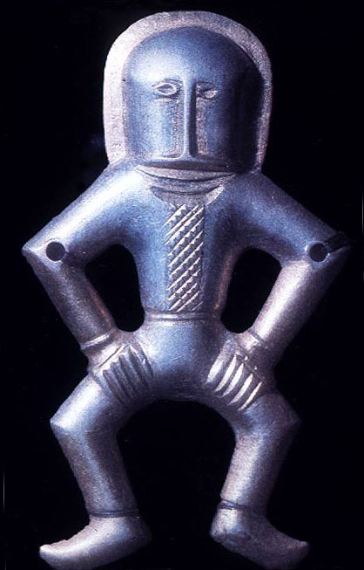
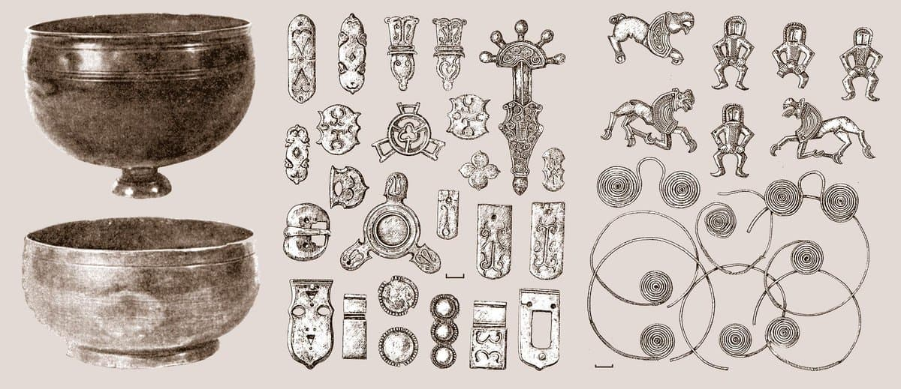
Мартиинівський скарб
Із розіпханих по селянських пазухах і рознесених по домівках дорогоцінних предметів скарбу згодом вдалося зібрати 120 виробів. Щоправда, на те, щоб їх зібрати пішло аж 5 років. Було знайдено безліч предметів зі срібла: фігурки фантастичних тварин, браслети, поясні бляшки, скроневі підвіски, налобні вінчики, сережки і посуд... Клейма майстрів на чашах та іншому посуді дали змогу визначити, що їх виготовили у Візантії за часів імператора Юстина Другого (565-587 роки).

Slide 10
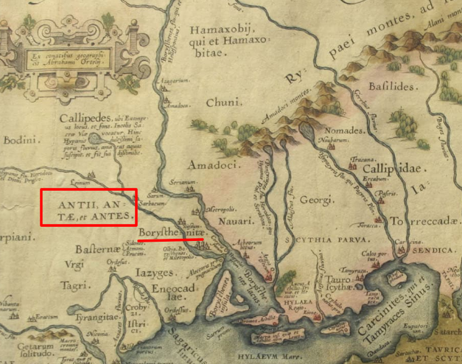
Незвична голова з квадратним "шоломом" на цих людських фігурках спонукала деяких сучасних фантастів говорити про "космонавтів" чи "прибульців" із космосу. На сьогоднішній день, можна з упевненыстю сказати, що і костюм, і зовнішній вигляд "мартинівських чоловічків" є типовими для представників скіфо-сарматського етносу (роксолани, росомони, аорси, язиги), які з давніх-давен густо заселяли територію України. Власне, на базі їхнього субстрату й виникли анти - ранньослов'янське плем'я, представники Пеньківської культури, які стали своєрідним "місточком" від скіфо-сармаського до слов'янського населення. Такі історики як М.Грушевський, М.Брайчевський, В.Щербаківський називали антів прямими предками українського народу.

Slide 11
Дані про учня та керівника: Дашевська Софія Олександрівна, 9 клас, КЗ “Мартинівський ліцей”, Черкаська мала академія наук, с.Мартинівка. Вчитель Слива Сергій Євгенович, вчитель української мови та літератури.

Slide 12
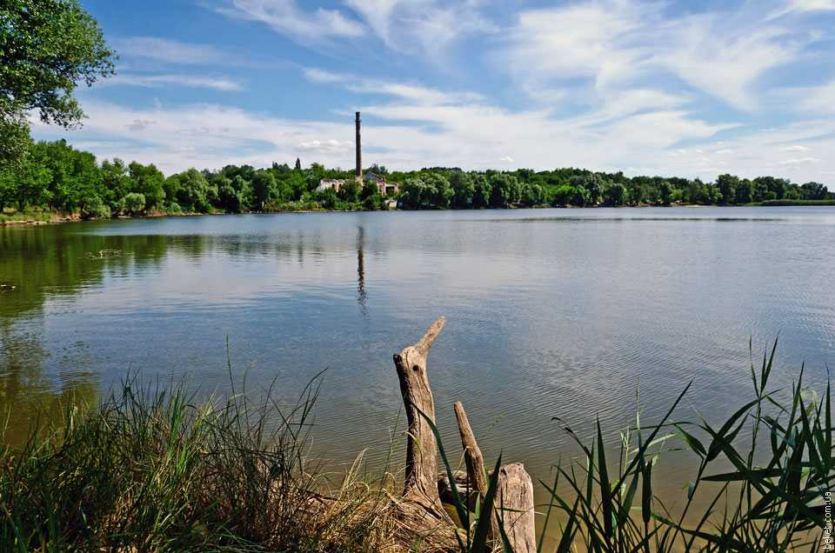
Список використаних джерел: Книги: “Путівник по Мартинівці та її околицях”- Євген Слива-2011. “Мартинівський скарб”-Євген Слива-2007 .
https://esu.com.ua/article-65950
https://scarch.kiev.ua/cherkaska/martinivka.html
spadok.org.ua/starozhytnosti/martynivskyy-skarb

